Slide 1
Java para Cibernética y Computación
Colegio de Ciencias y Humanidades – Plantel Oriente
Instructores:
¡¡¡TODOS LOS PROFESORES INSCRITOS EN EL CURSO!!!

Slide 2
Forma de trabajo
Asistencia
Participación
Propuestas por parte de los profesores asistentes

Slide 3
Programación por día
Día 1 (Lunes 28 de mayo)
Repaso de breve historia de Java, sintaxis básica, estructuras de control de flujo y ambientes de trabajo.
Día 2 (Martes 29 de mayo)
Cadenas y arreglos
Día 3 (Miércoles 30 de mayo)
Programación Orientada a Objetos (POO)
Día 4 (Jueves 31 de mayo)
POO e introducción a Java Swing (interfaz gráfica)
Día 5 (Viernes 01 de junio)
Java Swing

Slide 4
Repaso

Slide 5

Breve historia
En 1991 se crea una herramienta de programación en Sun Microsystems.
James Gosling, Arthur Van Hoff, Andy Bechtolsheim .
Su objetivo era implementar una máquina virtual y un lenguaje similar a C++.
En 1994 se reorienta hacia la web.
Duke

Slide 6

Recolector de basura
Se encarga de liberar la memoria por el usuario.
Reserva espacios de memoria para su uso.
Compactar espacios de memoria libres y consecutivos entre sí.
Llevar cuenta de qué espacios están libres y cuales no.

Slide 7
Java JDK
JDK (Java Development Kit ) – Kit de desarrollo de Java
Software que provee herramientas de desarrollo para la creación de programas en Java
javac.exe - compilador
java.exe - intérprete

Slide 8
Java JRE
JRE Java Runtime Enviroment – Entorno de ejecución de Java
JRE está formado por Java Virtual Machine (Máquina Virtual de Java) y escencialmente sirve para ejecutar programas o aplicaciones creadas en lenguaje Java.
Su intención es permitir que los desarrolladores de aplicaciones escriban el programa una vez y lo ejecuten en cualquier dispositivo

Slide 9


Aplicaciones creadas en Java

Slide 10
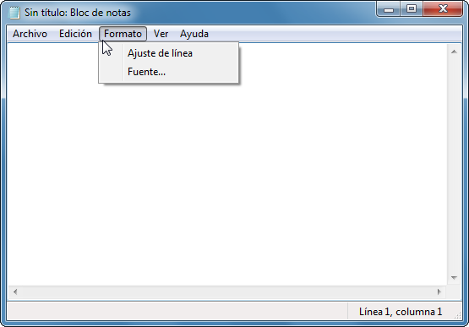
Ambientes de trabajo

Slide 11
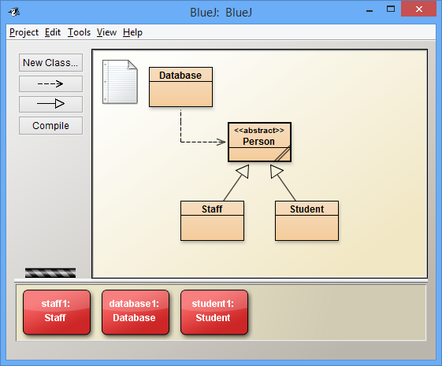
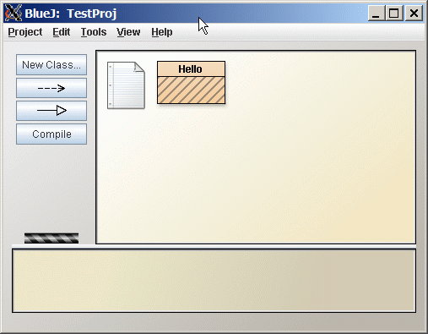
Ambientes de trabajo

Slide 12

BlueJ
BlueJ es un entorno integrado de desarrollo muy sencillo de uso, pensado para aprender a programar en Java.
Es recomendable para estudiantes por el diseño de interfaz gráfica.
Las principales ventajas de BlueJ son:
Es gratuito
Es fácil de usar
Es ligero (no requiere una máquina muy potente)
Puede ser portable

Slide 13
Instalación
Ingresar a http://www.bluej.org/
Descargar el ejecutable para Windows
Vaya a la sección "download and install“
Descargue la última versión oficial
Ejecute el archivo que ha descargado y siga las instrucciones de instalación
Puede encontrar instrucciones detalladas de instalación en http://www.bluej.org/tutorial/tutorial-spanish-201.pdf

Slide 14
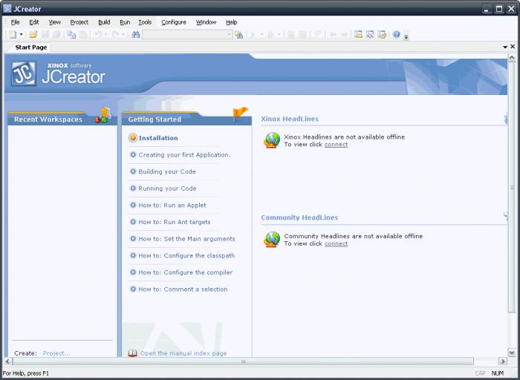

Ambientes de trabajo

Slide 15
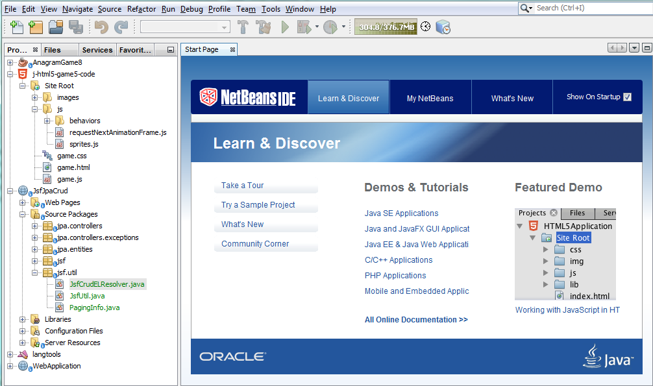
Ambientes de trabajo

Slide 16
Netbeans
Es un entorno de desarrollo, es decir, es una herramienta para que los programadores puedan escribir, compilar, depurar y ejecutar programas. Está escrito en Java pero puede servir para cualquier otro lenguaje de programación. NetBeans es un producto libre y gratuito sin restricciones de uso.

Slide 17
Instalación de Netbeans
Ingresar a la página : https://netbeans.org/downloads/index.html
Ejecute el archivo descargado y sigas las instrucciones de instalación.

Slide 18
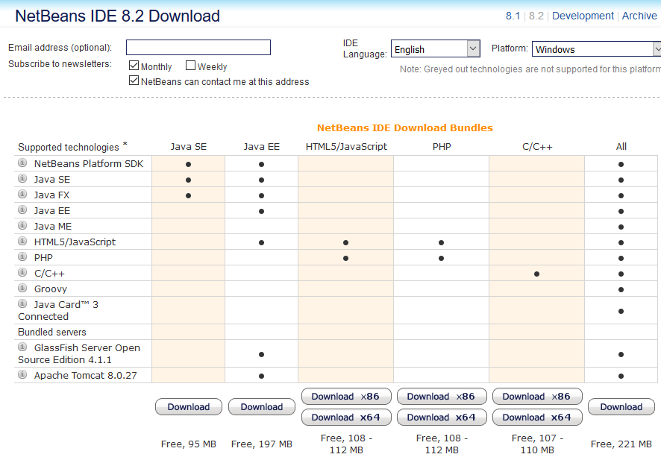
Opciones de descarga

Slide 19
Estructura básica de un programa
class HolaMundo{
public static void main(String[] args){
System.out.println(“Hola Mundo!!!”);
}
}
Después de la palabra class, se define el nombre de la clase, el cuál por convención se escribe combinando mayúsculas y minúsculas. Si es una sola palabra se empieza con mayúscula.
La palabra reservada class se utiliza para definir la clase.

Slide 20
class HolaMundo{
public static void main(String[] args){
System.out.println(“Hola Mundo!!!”);
}
}
Corchetes que
delimitan el
método
main
Corchetes que
delimitan
la clase
Los corchetes { } delimitan la extensión, tanto de una clase, como de un método.

Slide 21
El objeto System.out
El objeto System.out nos sirve tener un flujo de salida hacia el monitor. Este objeto cuenta con dos métodos:
System.out.print
System.out.println
El primero imprime en la consola el valor del argumento que le pasamos. El segundo hace lo mismo, pero agrega un salto de línea al final.

Slide 22
La clase Scanner
La clase Scanner permite leer datos a través del teclado.
Para hacer uso de esta clase, es necesario importarla desde el paquete: java.util
Su sintaxis sería la siguiente:
import java.util.Scanner;

Slide 23
import java.util.Scanner;
class PideDatos{
public static void main(String []args){
Scanner teclado = new Scanner(System.in);
System.out.print("Ingresa tu nombre: ");
String nombre;
nombre = teclado.nextLine();
System.out.println("Hola " + nombre);
}
}

Slide 24
Métodos next()
Los métodos next() sirven para la lectura de datos a través del teclado y puede tener las siguientes formas:
next() solo lee hasta donde encuentra un espacio (hasta un espacio).
nextLine() lee todo incluyendo espacios (hasta un enter).
nextInt() lee un número entero
nextDouble() lee un número de tipo double
nextFloat() lee un número de tipo float
next().charAt(0) lee un caracter

Slide 25
Definición de variables
Podemos definir variables en cualquier parte del código simplemente indicando el tipo de datos y el nombre de la variable (identificador).
Identificadores válidos son:
fecha
iFecha
fechaNacimiento
fecha_nacimiento
fecha3
_fecha
Identificadores NO válidos son:
3fecha
fecha-nacimiento
fecha+nacimiento
-fecha

Slide 26
Constantes
En Java, se utiliza la palabra clave final para indicar que una variable debe comportarse como si fuese constante, significando con esto que no se permite su modificación una vez que haya sido declarada e inicializada.
Por ejemplo:
final float PI = 3.14159;

Slide 27
Comentarios
En Java hay tres tipos de comentarios:
// comentarios para una sola línea
/* comentarios de una o más líneas */
/** comentario de documentación, de una o más líneas*/

Slide 28
Tipos de datos
Tipo | Valor por default | Longitud
byte | 0 | 8 bits
char | \u000 | 16 bits
short | 0 | 16 bits
int | 0 | 32 bits
long | 0 | 64 bits
float | 0.0 | 32 bits
double | 0.0 | 64 bits
boolean | false | 1 bit
String | null

Slide 29
Palabras reservadas
abstract
default
goto
operator
synchronized
boolean
do
if
outer
this
break
double
implements
package
threadsafe
byte
else
import
private
throw
byvalue
extends
inner
protected
throws
case
false
instanceof
public
transient
cast
final
int
rest
true
catch
finally
interface
return
try
char
float
long
short
var
class
for
native
static
void
const
future
new
super
volatille
continue
generic
null
switch
while

Slide 30
Operadores aritméticos
Operador | Operación
+ | Suma
- | Resta
* | Multiplicación
/ | División
% | Resto
= | Asignación

Slide 31
Incremento ‘++’ y Decremento ‘--’
Pre: Se incrementa/decrementa y después se evalúa la expresión.
++variable;
--variable;
Post: Se evalúa la expresión y luego se incrementa/decrementa.
variable++;
variable--;

Slide 32
Operadores relacionales
Operador
Significado
Ejemplo
==
Igual a
a == b
!=
No igual a
a != b
>
Mayor que
a > b
<
Menor que
a < b
>=
Mayor o igual que
a >= b
<=
Menor o igual que
a <= b

Slide 33
Operadores lógicos
Operador | Significado
! | Negación
|| | O lógica
&& | Y lógica

Slide 34
Comparación de cadenas
Método equals()
Este método compara los contenidos y retorna true o false según estos sean iguales o no.

Slide 35
If
Permite tomar una decisión dependiendo de un resultado (verdadero o falso).
if(condición){
//Código 1;
}else if(condición 2){
//Código 2;
}else{
//Código 3;
}

Slide 36
Switch
Permite ejecutar una de varias opciones dependiendo del valor que tenga cierta expresión
switch (expresión){
case x:
//Código para x;
break;
case z:
//Código para z;
break;
default:
//Código para default;
break;
}
Donde x y z son expresiones y si coincide con expresión entra a ese caso.

Slide 37
While
/*Mientras la condición sea verdadera, se ejecutan las instrucciones*/
while(condición)
{
//instrucciones
}

Slide 38
Do While
/*Ejecutas una vez, y mientras la condición sea verdadera sigues ejecutando*/
do{
sentencia simple o compuesta;
}while( condición );
int a = 0;
do{
System.out.println(“la variable a vale : “ + a);
a = a + 1;
}while ( a < 5 );

Slide 39

For
/*desde que $a$ vale $\#$ si cumple la condición ejecuta e incrementa*/
int $a$;
for($a = \#$;condición para $a$; incremento para $a$ ){
Sentencia simple o compuesta a repetir
}

Slide 40
Java para Cibernética y Computación
Colegio de Ciencias y Humanidades – Plantel Oriente
Instructores:
¡¡¡TODOS LOS PROFESORES INSCRITOS EN EL CURSO!!!
Día 2

Slide 41
API de Java
https://docs.oracle.com/javase/10/docs/api/index.html?overview-summary.html

Slide 42
Strings
Cadenas

Slide 43
Strings
Ante todo dejar claro que los Strings no son específicamente tipos primitivos en Java. También son una clase implementada con ciertas funcionalidades que hacen que su uso sea comparable al de los tipos primitivos en ciertos aspectos.
Formas de declarar una cadena:
String nombre;
String nombre = “”;
String nombre = “Juan”;

Slide 44
Algunos métodos de las cadenas
equals() //Sirve para comparar cadenas
length() //Devuelve el tamaño de la cadena
chartAt()//Devuelve el caracter indicado en el parámetro
compareTo() //Compara dos cadenas según la tabla ASCII
compareToIgnoreCase()//Compara dos cadenas sin importar mayúsculas o minúsculas
concat()//Concatena dos cadenas
replace()//Devuelve la cadena cambiando el caracter que se pasa como parámetro
substring()//Corta una cadena de una posición inicial a una final
toUpperCase()//Convierte la cadena a mayúsculas
toLowerCase()//Convierte la cadena a minúsculas

Slide 45
Arrays
Arreglos

Slide 46
¿Qué es un arreglo?
Un arreglo es un objeto que almacena datos del mismo tipo.
Los más comunes son los arreglos de una dimensión (vectores) y de dos dimensiones (matrices).
5.2
0 1 2 3 4 5 6

Slide 47
Declaración de un arreglo
La estructura de declaración de un arreglo es la siguiente:
tipo_de_dato[] nombre_variable;
Ejemplos:
char[] arreglo;
int[] arreglo;
double[] arreglo;
String[] arreglo;

Slide 48
Asignar tamaño a un arreglo
Al ser un objeto en el que se guardan varios valores de un tipo de dato en específico, a los arreglos se les debe asignar un tamaño y se hace de la siguiente forma:
arreglo = new tipo_de_dato[tamaño];
Ejemplos:
arreglo = new char[5];
arreglo = new int[10];
arreglo = new double[4];
arreglo = new String[20];

Slide 49
Inicializar un arreglo
Se puede hacer por separado:
int[] arreglo = new int[3];
arreglo[0] = 17;
arreglo[1] = 20;
arreglo[2] = 18;
En una sola línea:
int[] arreglo = {17,20,18};

Slide 50
Acceder a un elemento del arreglo
Se puede acceder a cada elemento de un arreglo de forma separada:
//Imprime el elemento del arreglo ubicado en la posición 1
System.out.println(arreglo[1]);
Imprimir todos los elementos del arreglo de forma dinámica:
for(int i = 0; i < 5; i++){
System.out.println(arreglo[i]);
}

Slide 51
Tamaño de un arreglo
Para obtener el tamaño de un arreglo se usa el atributo length
arreglo.length

Slide 52
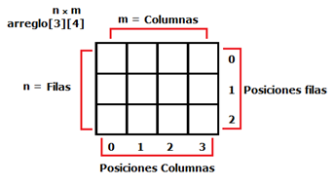
Arreglo bidimensional (Matriz)
Este tipo de arreglos son conocidos como matrices y corresponden a una estructura de datos que puede almacenar muchos más datos que los arreglos unidimensionales, ya que se componen de n filas por m columnas.

Slide 53
Declaración e inicialización
La estructura de declaración de un arreglo bidimensional es la siguiente:
tipo_de_dato[][] nombre_variable;
nombre_variable = new tipo_de_dato[filas][columnas];
Ejemplo:
int[][] matrizDeEnteros;
matrizDeEnteros = new int[3] [4];

Slide 54
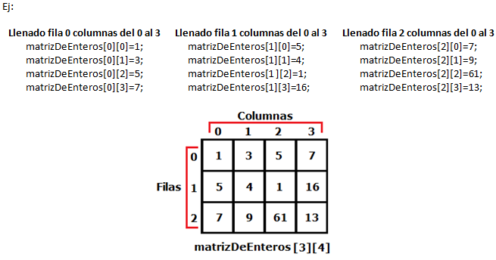
Asignar valores

Slide 55
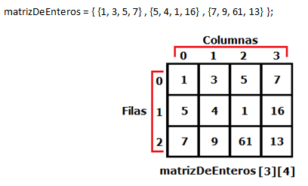
Otra forma de asignar valores

Slide 56
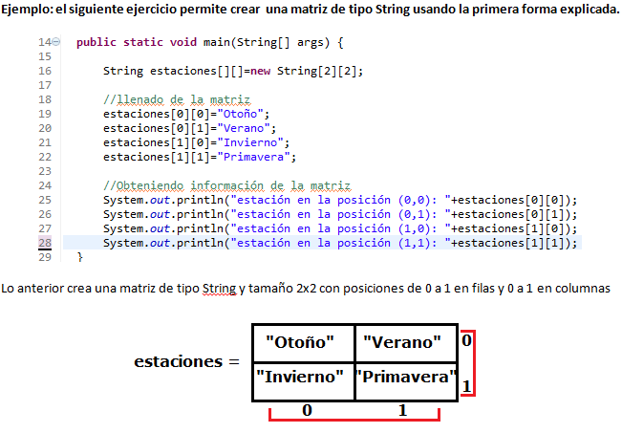
Matriz de Strings

Slide 57
Java para Cibernética y Computación
Colegio de Ciencias y Humanidades – Plantel Oriente
Instructores:
¡¡¡TODOS LOS PROFESORES INSCRITOS EN EL CURSO!!!
Día 3

Slide 58

¡¡¡¡Para empezar unos buenos memes!!!!!

Slide 59
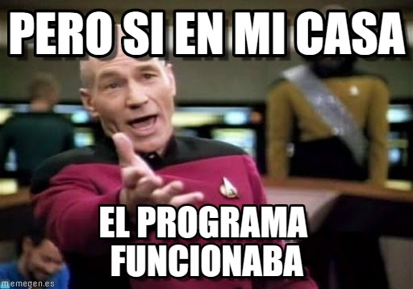
¡¡¡¡Para empezar unos buenos memes!!!!!

Slide 60
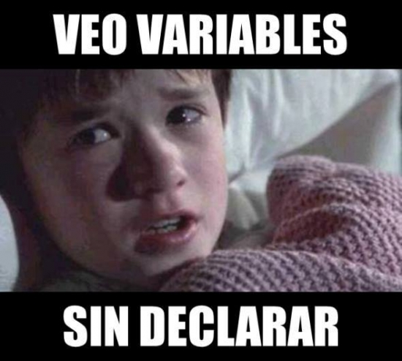
¡¡¡¡Para empezar unos buenos memes!!!!!

Slide 61

¡¡¡¡Para empezar unos buenos memes!!!!!

Slide 62
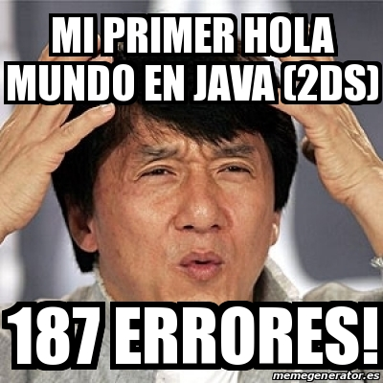
¡¡¡¡Para empezar unos buenos memes!!!!!

Slide 63
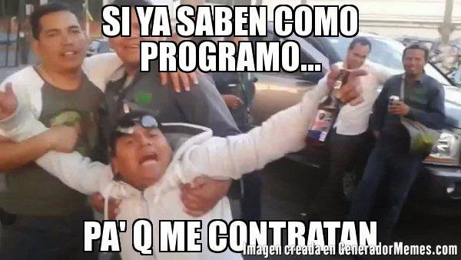
¡¡¡¡Para empezar unos buenos memes!!!!!

Slide 64
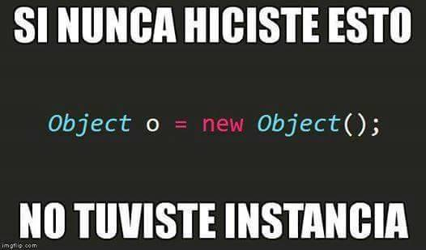
¡¡¡¡Para empezar unos buenos memes!!!!!

Slide 65
ArrayList

Slide 66
ArrayList
La clase ArrayList en Java, es una clase que permite almacenar datos en memoria de forma similar a los Arrays, con la ventaja de que el numero de elementos que almacena, lo hace de forma dinámica, es decir, que no es necesario declarar su tamaño como pasa con los Arrays.
Los ArrayList nos permiten añadir, eliminar y modificar elementos de forma trasparente para el programador.

Slide 67
Declaración de un ArrayList
ArrayList<tipo> nombreArray = new ArrayList <tipo>();
Ejemplos:
ArrayList<String> nombreArrayList = new ArrayList<String>();
ArrayList<Integer> nombreArrayList = new ArrayList<Integer>();
ArrayList<Float> nombreArrayList = new ArrayList<Float>();
ArrayList<Double> nombreArrayList = new ArrayList<Double>();

Slide 68
Algunos de métodos de los arrayList
add()//Añade un elemento
size()//Devuelve el número de elementos del arreglo
get()//Extrae el elemento del arreglo que se le pasa como parámetro
remove()//Borra elementos del arreglo
clear()//Borra todos los elementos del arreglo
isEmpty()//Devuelve True si el ArrayList esta vacío. Si no devuelve False.
clone()//copia en contenido de un arreglo a otro

Slide 69
Programación Orientada a Objetos

Slide 70
Objeto
Un objeto es una entidad de software que contiene tanto información (atributos) como procedimientos (métodos).
Atributos: características del objeto.
Métodos: Son funciones que ejecutan operaciones sobre los atributos del objeto.

Slide 71
Instanciar
La palabra instanciar significa crear objetos de una clase. La creación de objetos nos permitirá acceder a los atributos y métodos de una clase, es decir, si no se crea un objeto es imposible acceder a las características y a las acciones de una clase. Para crear un objeto se utiliza la palabra reservada new.
Ejemplo:
Persona persona1 = new Persona();

Slide 72


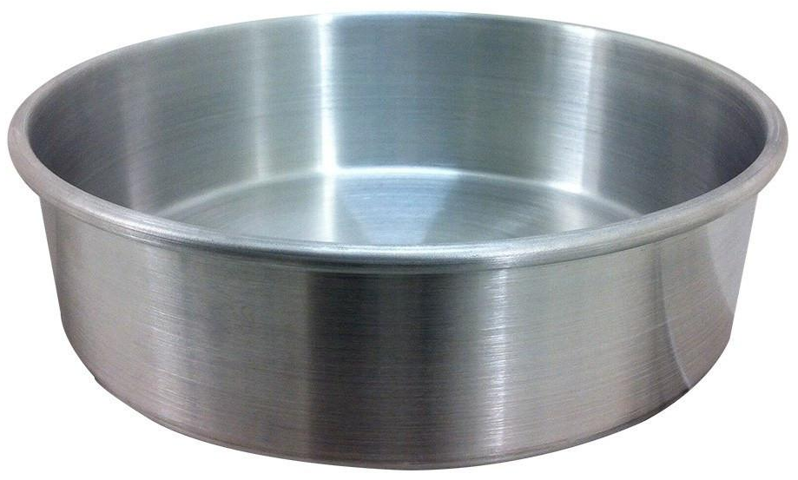
Clase
Una clase es código que especifica tanto los atributos, como los métodos de un objeto en particular.
Una analogía serían los moldes de pastel.

Slide 73
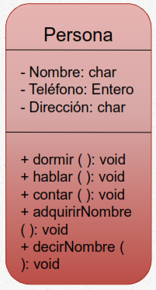
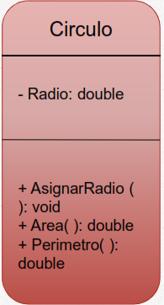
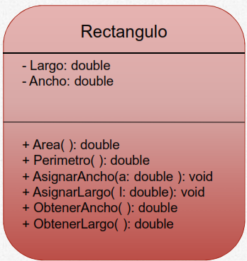
Representación de clases en UML
El diagrama de clase es una representación gráfica de la clase que ayuda al programador a visualizar cuales son los atributos y métodos que contendrá.

Slide 74
Abstracción
La abstracción es como se pueden representar los objetos en modo de código.
Es un método mediante el cual representamos una determinada situación de la vida real; sus características y funciones que desempeñan.

Slide 75
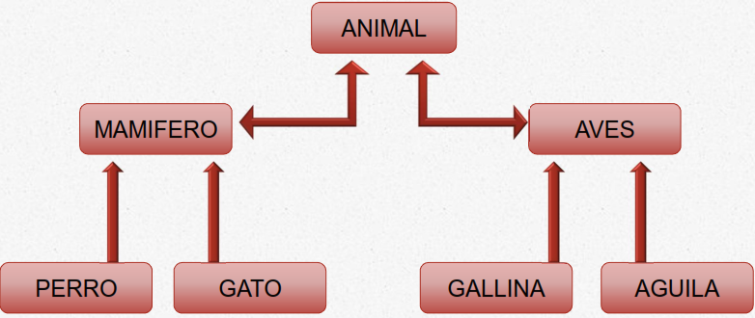
Herencia
El mecanismo de herencia permite definir nuevas clases partiendo de otras ya existentes. Las clases que derivan de otras heredan automáticamente todo su comportamiento, pero además pueden introducir características particulares propias que las diferencian.
La principal ventaja de la herencia es evitar escribir el mismo código varias veces.
Se usa la palabra reservada extends

Slide 76
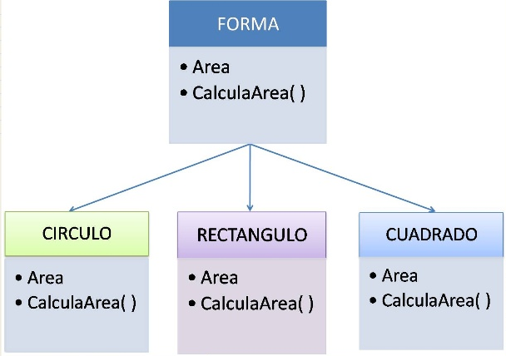
Polimorfismo
Permite usar un nombre para varios propósitos relacionados, pero ligeramente diferentes.
Los comportamientos pueden ser identificados bajo el mismo nombre pero procesan información de manera diferente de acuerdo al objeto que lo contenga.

Slide 77
Encapsulamiento
Esta propiedad permite el ocultamiento de la información, es decir, permite asegurar que el contenido de un objeto se pueda ocultar del mundo exterior dejándose ver lo que cada objeto necesite hacer publico.
Modificadores de acceso

Slide 78
Modificadores de acceso
Permiten controlar la forma de acceder a los atributos y métodos encapsulados dentro de una clase.
PÚBLICO: Cualquier atributo o método Publico puede se accedido desde fuera de la clase.
PRIVADO: Cualquier atributo o método Privado NO puede se accedido desde fuera de la clase. Solo puede ser utilizado internamente en la clase.
PROTEGIDO: Cualquier atributo o método Protegido puede ser heredado por otra clase pero en esta ultima se convierten en elementos.

Slide 79
Métodos constructores
Los constructores son métodos especiales que sirven para inicializar un objeto de una determinada clase al mismo tiempo que se declara.
Tienen el mismo nombre que la clase a la que pertenecen.
No tienen tipo de retorno, por lo tanto no retornan ningún valor, ni siquiera void.
Deben ser públicos (no tendría ningún sentido declarar un constructor como privado, ya que siempre se usan desde el exterior de la clase).

Slide 80
Métodos de clase
Son aquellos en los que no hace falta instanciar un objeto de la clase para utilizarlos. Son métodos estáticos, por lo tanto se usa la palabra reservada static para definirlos.
nombreClase.variable;
nombreClase.metodo();
Ejemplo:
public class Persona{
public static int obtenerAltura() {
//Aquí va la definición del método.
}
}

Slide 81
Métodos de instancia
Son aquellos en los que se necesita crear un objeto de la clase para poder utilizarlos. Son métodos que no usan la palabra reservada static para definirlos.
objeto.metodo();
Ejemplo:
public class Persona{
public void comer (int cantidadDeAlimento){
//Aquí va la definición del método.
}
}

Slide 82
void
Los métodos pueden devolver algo, por ejemplo, un método que suma dos números, devuelve el resultado de la suma; pero hay métodos que no devuelven nada y que sólo ejecutan acciones. Dichos métodos se declaran con la palabra reservada “void” (vacío) como tipo de retorno.

Slide 83
Métodos get() y set()
Los métodos get y set, son simples métodos que usamos en las clases para mostrar (get) o modificar (set) el valor de un atributo.
El nombre del método siempre será get o set y a continuación el nombre del atributo, su modificador siempre es public ya que queremos mostrar o modificar desde fuera la clase. Por ejemplo, getNombre o setNombre.

Slide 84
Sintaxis de get() y set()
public tipo_dato_atributo getAtributo(){
return atributo;
}
public void setAtributo(tipo_dato_atributo variable){
this.atributo = variable;
}

Slide 85
Método toString()
El método toString() devuelve un String que representa al objeto. El contenido de este String depende del objeto sobre el que se esté aplicando.
El método toString() se invoca de forma automática cuando se muestra un objeto mediante la instrucción System.out.println o System.out.print

Slide 86
Java para Cibernética y Computación
Colegio de Ciencias y Humanidades – Plantel Oriente
Instructores:
¡¡¡TODOS LOS PROFESORES INSCRITOS EN EL CURSO!!!
Día 4

Slide 87
Herencia - Super y This
La palabra super se utiliza para hacer referencia al constructor de la clase padre. En Java no existe la “herencia múltiple”, por lo tanto, para cualquier clase siempre se tendrá un único padre. Además, se debe tener muy en cuenta que los constructores no se heredan.
La palabra this se utiliza para hacer referencia a los constructores de la misma clase. Se pueden invocar tanto atributos como métodos.

Slide 88
Manejo de excepciones
El control de excepciones sirve para controlar los errores que se pueden presentar en tiempo de ejecución de un programa. La sentencias que se utilizan son las siguientes:
Try
Catch
Finally

Slide 89
Manejo de excepciones - Sintaxis
try {
System.out.println(“bloque de código donde pudiera encontrarse un error”);
}
catch (Exception e) {
System.out.println(“bloque de código donde se trata el problema”);
}
finally {
System.out.println(“bloque de código ejecutado siempre”);
}

Slide 90
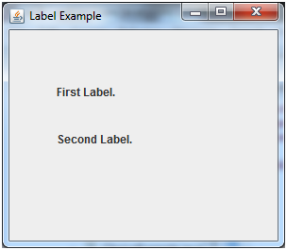
Jlabel - Etiquetas
El JLabel sólo se usa para mostrar texto en una línea dentro de un contenedor.
Instanciar un JLabel
JLabel label = new JLabel();
Poner texto en el JLabel
label.setText("Hola");
Leer texto en el JLabel
String texto = label.getText();
Limpiar el JLabel
label.setText("");

Slide 91

JTextField – Cajas de texto
Instanciar un JTextField
JTextField textField = new JTextField();
Poner texto en el JTextField
textField.setText("Hola");
Leer texto en el JTextField
String texto = textField.getText();
Limpiar el JTextField
textField.setText("");

Slide 92
JTextField – Cajas de texto
El JTextField sólo admite y devuelve String, por lo que si queremos ingresar u obtener números, debemos hacer una conversión.
Poner números en el JTextField
int valor = 33;
textField.setText(Integer.toString(valor));
Leer números en el JTextField
int valor;
String texto = textField.getText();
valor = Integer.parseString(texto)

Slide 93
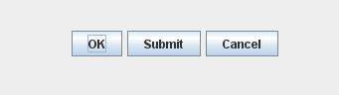
JButton - Botones
Un objeto de control JButton permite dibujar en el formulario un objeto que contiene un proceso a ejecutar.
Propiedades más usadas:
Text: Contiene el valor o dato introducido en el cuadro de texto.
Font: Permite establecer el tipo de letra del texto en la caja.
Enabled: Para habilitar o inhabilitar el uso del objeto de control.
Evento más usado:
ActionPerformed: Este evento se lleva a cabo cuando el usuario da click sobre el objeto de control JButton.

Slide 94
Java para Cibernética y Computación
Colegio de Ciencias y Humanidades – Plantel Oriente
Instructores:
¡¡¡TODOS LOS PROFESORES INSCRITOS EN EL CURSO!!!
Día 5

Slide 95
Clases Abstractas
Una clase abstracta es una clase que no se puede instanciar, se usa únicamente para definir subclases.
Se utiliza generalmente cuando se desea implementar el polimorfismo.
Se utiliza la palabra reservada abstract.
Por ejemplo:
La clase Figura es una clase abstracta porque no tiene sentido calcular su área, pero sí la de un cuadrado o un círculo.

Slide 96
Sintaxis de una clase abstracta
public abstract class Figura
{
public abstract double area();
piblic double miOtroMetodo( ){ ... }
}

Slide 97
Interfaces
En Java, las interfaces se declaran con la palabra reservada interface.
En las clases que usan la interfaz se coloca la palabra reservada implements similar al extends en la herencia.
En la declaración de una interfaz lo único que aparecen son los métodos sin su implementación y las definiciones simbólicas de los atributos.
Una interface es una variante de una clase abstracta. Si la interfaz va a tener atributos, éstos deben llevar las palabras reservadas static final y con un valor inicial ya que funcionan como constantes por lo que, por convención, su nombre va en mayúsculas.
Una clase implementa una o más interfaces (separadas con comas ",") con la palabra reservada implements. Con el uso de interfaces se puede "simular" la herencia múltiple que Java no soporta.

Slide 98
Sintaxis de interfaz
public interface Figura {
public double area();
}
class Cuadrado implements Figura
{
...
}

